Slide 1

動物的世界
資料整理：阿珉

Slide 2


石虎
耳背的白斑是與家貓分辨的特徵之一
夜行性
小型囓齒類的天敵
瀕臨絕種保育類

Slide 3
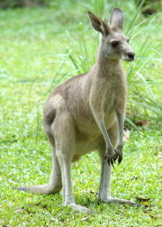
灰袋鼠
成熟的雌性有一個發達的育兒袋
以後肢站立，可以高達1.5-1.8m，平時以跳躍的方式前進

Slide 4
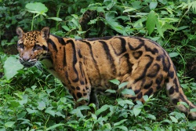
臺灣雲豹
臺灣大型肉食性的貓科動物
夜行性，喜歡單獨活動，善於攀樹
頸側及體側有大型塊雲狀黑斑

Slide 5
資料來源
石虎http://newweb.zoo.gov.tw/Pager/Show/ZooData_Index_Show.aspx?Animal_ID=10
灰袋鼠http://newweb.zoo.gov.tw/Pager/Show/ZooData_Index_Show.aspx?Animal_ID=50

